Slide 1
Chapitre 1 – Suites numériques

Slide 2
Une salle de sport a 120 clients.
Tous les mois, 20 nouvelles personnes deviennent clientes. Cette situation peut être modélisée par une suite.
Question 1
De quelle nature est cette suite ?

Slide 3
Un supermarché a 1 500 clients.
Tous les mois, sa clientèle baisse de 1 %.
Cette situation peut être modélisée par une suite.
Question 2
De quelle nature est cette suite ?

Slide 4
Une clé USB au prix de 20 € est soldée de 20 %.
Question 3
La réduction est :

Slide 5
Une clé USB au prix de 20 € est soldée à 20 %.
Question 4
Son prix, en tenant compte
de la réduction, est :

Slide 6
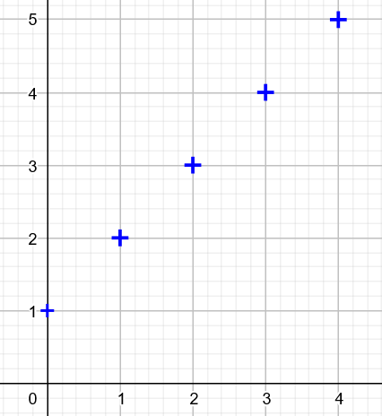
On donne le graphique ci-contre :
Question 5
Donner la valeur
de u₀ et de u₁.

Slide 7
Question 6
On donne
le graphique
ci-contre :
Donner la valeur
de u₂ et de u₃.

Slide 8
On donne le graphique ci-contre :
Question 7
Donner le sens de variation de cette suite.

Slide 9
Question 8
On donne
le graphique
ci-contre :
Donner la nature de
cette suite.

Slide 10
Question 9
On donne
le graphique
ci-contre :
Donner le 1er terme
et la raison de cette suite.

Slide 11
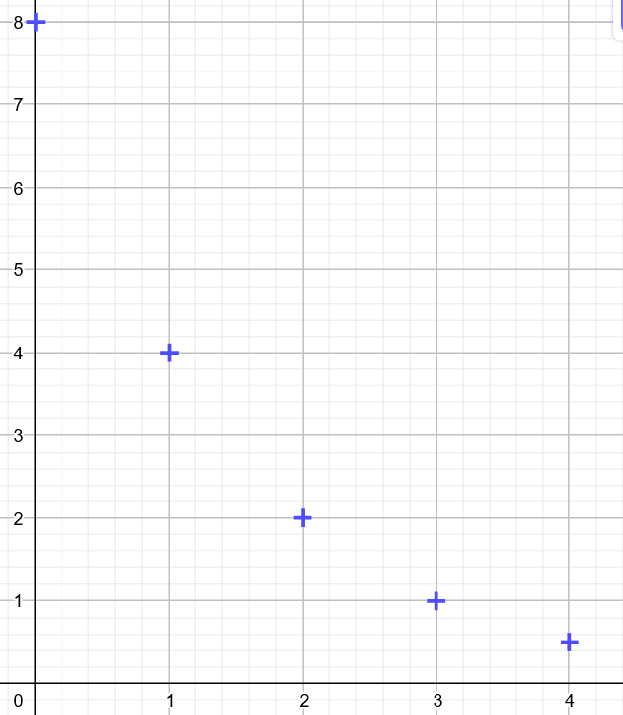
Question 10
On donne
le graphique
ci-contre :
Donner la valeur
de u₀ et de u₁.

Slide 12
Question 11
On donne
le graphique
ci-contre :
Donner la valeur
de u₂ et de u₃.

Slide 13
Question 12
On donne
le graphique
ci-contre :
Donner le sens de variations de cette suite.

Slide 14
On donne le graphique ci-contre :
Question 13
Donner la nature de cette suite.

Slide 15
On donne le graphique ci-contre :
Question 14
Donner le 1er
terme et la
raison de cette
suite.

Slide 16
La suite (u_{n}) est arithmétique.
On donne u₀ = 100 et u₁ = 78.
Question 15
La raison r de cette suite est :

Slide 17
La suite (u_{n}) est arithmétique.
On donne son premier terme u₀ = 10 et r = 3 sa raison.
Question 16
Le terme u₁ est égal à :

Slide 18
La suite (u_{n}) est arithmétique.
On donne u₀ = 8 son premier terme et r = −2 sa raison.
Question 17
Le terme u₃ est égal à :

Slide 19
La suite (u_{n}) est géométrique.
On donne u₀ = 30 et u₁ = 90.
Question 18
La raison q de cette suite est :

Slide 20
La suite (u_{n}) est géométrique.
On donne u₀ = 20 son premier terme et q = 0,5 sa raison.
Question 19
Le terme u₁ est égal à :

Slide 21
La suite (u_{n}) est géométrique.
On donne u₀ = 3 son premier terme et q = 3 sa raison.
Question 20
Le terme u₃ est égal à :

